Slide 1

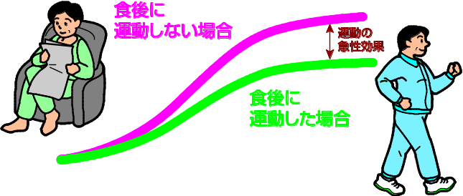
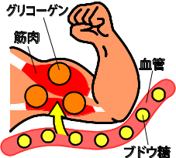
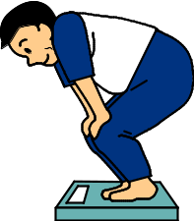
Bản tiếng Việt
ベトナム語
5. Điều trị bệnh tiểu đường bằng vận động
糖尿病の運動療法
★ Khi người bệnh tiểu đường duy trì vận động sẽ có
những điều tốt đẹp như thế này
糖尿病の人が運動を続けると、こんないいことがあります
Trường hợp không vận động sau khi ăn
食後に運動しない場合
Hiệu quả nhanh chóng của vận động
運動の急性効果
- Mức đường huyết giảm
血糖値が下がる
Sử dụng glucose làm năng lượng.
Nên vận động vào khoảng thời gian 1 ~ 2 tiếng sau khi ăn do
mức đường huyết tăng lên.
ブドウ糖をエネルギーとして使います。
血糖値が高くなる食べた後１～2時間に運動するといいです。
- Tạo một cơ thể mà mức đường huyết dễ hạ xuống.
血糖値が下がりやすいからだをつくる
Cơ bắp hấp thụ đường.
筋肉が糖を取り込みます。
- Cân nặng giảm
体重が減る
Cân nặng sẽ giảm vì sử dụng năng lượng.
エネルギーを使うので体重が減ります。
Trường hợp vận động sau khi ăn
食後に運動した場合
Glycogen
グリコーゲン
Cơ bắp/筋肉
Mạch máu
血管
Glucose
ブドウ糖
5. Điều trị bệnh tiểu đường bằng vận động
糖尿病の運動療法
1/4

Slide 2

Bản tiếng Việt
ベトナム語
- Cải thiện chức năng tim phổi
心肺機能が高まる
Cải thiện lưu thông máu.
Huyết áp giảm.
Huyết áp giảm thì khó xảy ra các biến chứng
血液の流れがよくなります。
血圧が下がります。
血圧が下がると合併症になりにくくなります。
- Cholesterol tốt tăng lên
善玉コレステロールが増える
Khó bị xơ cứng động mạch.
動脈硬化になりにくくなります。
- Ngoài ra,
Tăng cơ bắp.
Xương sẽ trở nên chắc khỏe hơn.
Căng thẳng giảm.
ほかにも、筋肉がつきます。
骨が丈夫になります。
ストレスが減ります。
Quan trọng là
Không quá sức!
Vui vẻ! Duy trì ★
無理なく！楽しく！
続けることが
大切です★
20 ~ 60 phút 1 lần
3 ~ 5 lần / tuần
1回20分～60分
週3〜5回
5. Điều trị bệnh tiểu đường bằng vận động
糖尿病の運動療法
2/4

Slide 3

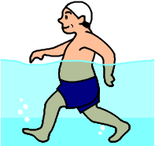
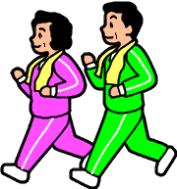
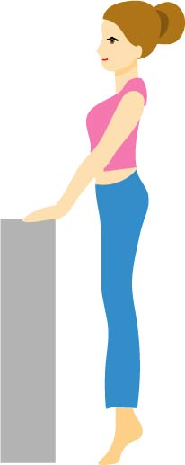
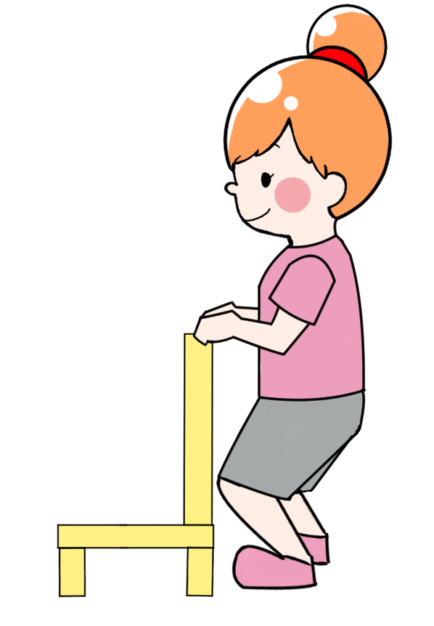
Bản tiếng Việt
ベトナム語
★ Vận động tốt cho bệnh tiểu đường
糖尿病にいい運動
Nên kết hợp hoạt động sức bền và rèn luyện cơ.
有酸素運動や筋力トレーニングを組みわせるのがいいです。
- Hoạt động sức bền → Loại vận động có thể vừa nói chuyện vừa thực hiện mà không cần nín thở
有酸素運動 → 息を止めないで話しながらできる強さの運動
- Rèn luyện cơ → Loại vận động tăng sức mạnh cơ và khối lượng cơ bắp
筋力トレーニング → 筋力・筋肉量が増える運動
Đi bộ hoặc
chạy bộ chậm
ウォーキングや
ゆっくりのジョギング
Tập thể dục nhẹ theo đài phát thanh
ラジオ体操
Bơi lội
Đi bộ dưới nước
水泳
水中ウォーク
Vịn ghế và đứng lên – ngồi xuống
椅子につかまって
スクワット
Tập cơ bắp chân
ふくらはぎの筋肉
トレーニング
5. Điều trị bệnh tiểu đường bằng vận động
糖尿病の運動療法
3/4

Slide 4

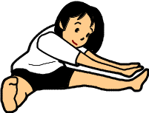



★ Những điều cần lưu ý khi vận động
運動をする時に気を付けること
Bản tiếng Việt
ベトナム語
- Làm xét nghiệm trước khi bắt đầu
はじめる前に検査を受けます
Có những lúc người bị biến chứng hoặc người có mức đường huyết
không tốt không nên vận động.
合併症がある人、血糖値がよくない人は運動をしない方がいい時があります。
- Thực hiện các bài tập khởi động và các bài tập điều
chỉnh.
準備体操・整理体操をします
Tránh chấn thương.
けがを防ぎましょう。
- Không làm quá sức
無理をしない
Hãy nghỉ ngơi khi cảm thấy tình trạng cơ thể không khỏe.
からだの調子がよくないときは休みましょう 。
- Hãy uống nước, áp dụng các biện pháp chống ánh
nắng (tia cực tím)
水分補をとり、太陽の光（紫外線）の対策もしっかりしましょう
Hãy đặc biệt lưu ý vào mùa hè.
夏はとくに気をつけましょう。
- Người đang dùng thuốc trị bệnh tiểu đường hãy lưu
ý việc hạ đường huyết.
糖尿病の薬を使っている人は低血糖に気をつけましょう
Nên tự đo kiểm soát đường huyết và chuẩn bị thức ăn bổ sung, v.v...
để tránh bị hạ đường huyết.
血糖自己測定や補食など、低血糖にならないように準備しましょう。
5. Điều trị bệnh tiểu đường bằng vận động
糖尿病の運動療法
4/4

